Slide 1
স্বাগতম

Slide 2
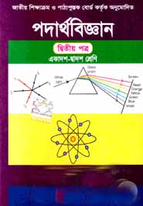
পরিচিতি
এ.বি.এম.ওবাইদুর রহমান
প্রভাষক-পদার্থবিজ্ঞান
দামকুড়াহাট কলেজ,পবা,
রাজশাহী।
০১৭২০-১৯২৭৭৯
পদার্থবিজ্ঞান
দ্বাদশ শ্রেণি
প্রথম অধ্যায়
তাপগতিবিদ্যা

Slide 3
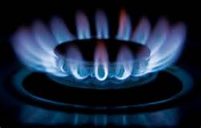
এটা কি?
এগুলো শক্তি

Slide 4
পাঠ ঘোষণা
তাপ ইঞ্জিন

Slide 5
শিখন ফল
তাপ দিয়ে কিভাবে যান্ত্রিক শক্তি পাওয়া যায় তা বুঝতে পারবে।
বাস্তব ও কার্নোর ইঞ্জিনের তুলনা করতে পারবে।

Slide 6
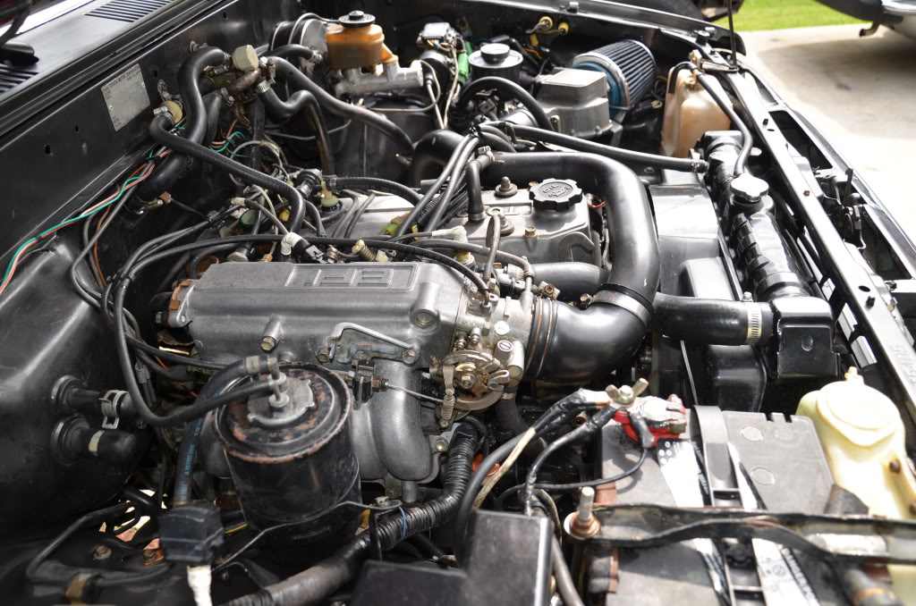
তাপ ইঞ্জিন
যে যন্ত্র তাপ শক্তিকে যান্ত্রিক শক্তিতে রুপান্তর করে তাকে তাপ ইঞ্জিন বলে।

Slide 7
এর ভিতরে তাপ ইঞ্জিন আছে?
অবশ্যই আছে।

Slide 8
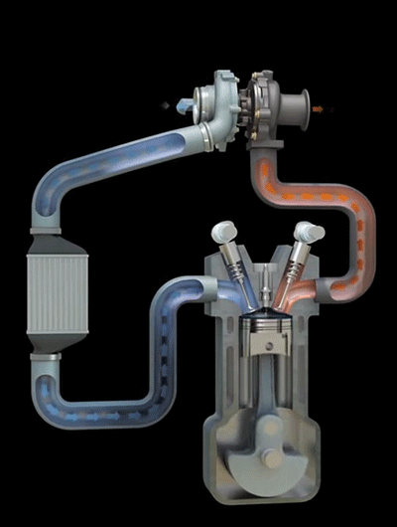
এসো একটি জীবন্ত ছবি দেখি

Slide 9
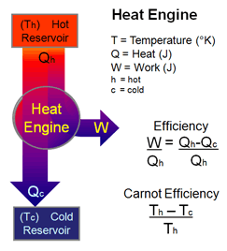
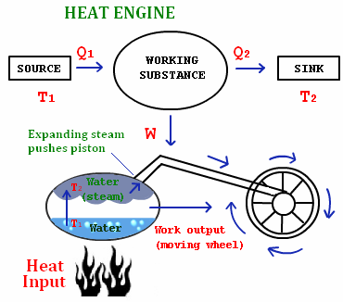

Slide 10
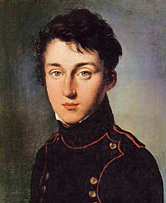
সাদি কার্নো
কর্ম দক্ষতা= ইঞ্জিন কর্তৃক কাজে রুপান্তরিত তাপ শক্তি এবং শোষিত শক্তির অনুপাতের ১০০%

Slide 11
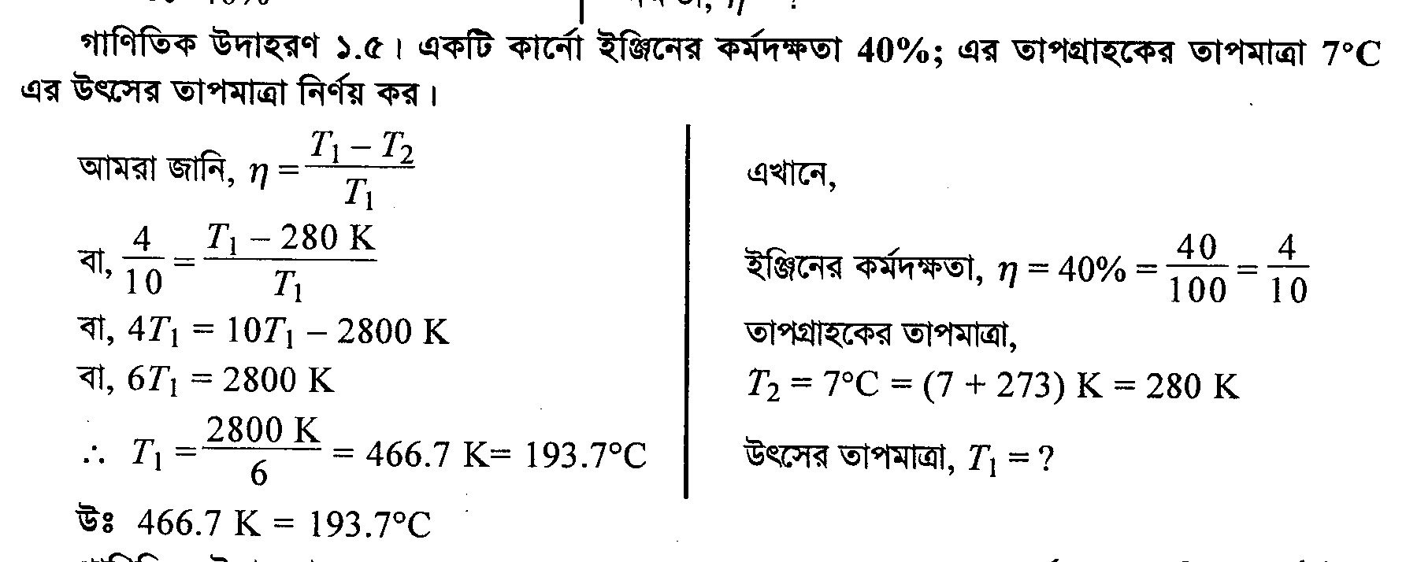
এসো একটি প্রয়োগ দেখি

Slide 12
মূল্যায়ন
তাপ কি?
তাপমাত্রা কি
কার্নোর তাপ ইঞ্জিনের কর্ম দক্ষতা কত?
কার্নোর তাপ ইঞ্জিনের এবং বাস্তব তাপ ইঞ্জিনের মধ্যে পার্থক্য কি?

Slide 13
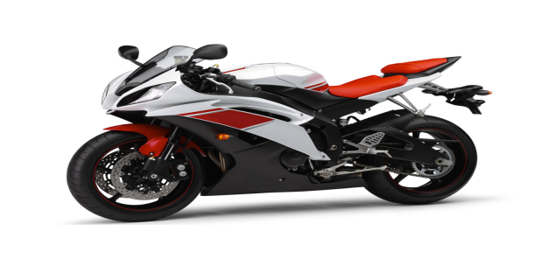
দলীয় কাজ
কারের ক্ষেত্রে তাপ উৎসের তাপমাত্রা 70 ডিগ্রী সেলসিয়াস এবং গ্রাহকের তাপমাত্রা ৩0 ডিগ্রী সেলসিয়াস বাইকের ক্ষেত্রে তাপ উৎসের তাপমাত্রা ৬০ ডিগ্রী সেলসিয়াস এবং গ্রাহকের তাপমাত্রা ৩৫ ডিগ্রী সেলসিয়াস। কোনটির কর্ম দক্ষতা বেশি?

Slide 14
বাড়ির কাজ
একটি তাপ ইঞ্জিন ৬০০কেলভিন তাপমাত্রায় ৫০০ জুল তাপ গ্রহন করে এবং ২৭ ডিগ্রী সেলসিয়াস তাপমাত্রায় তাপ বর্জন করে।
ইঞ্জিন কর্তৃক কৃত কাজ কত?

Slide 15
ধন্যবাদ

Slide 16
স্বাগতম

